Slide 1
第五章 机械能
第一课时 功和功率

Slide 2
考纲考情：5年18考
功的判断与计算(Ⅱ) 功率的理解与计算(Ⅱ)

Slide 3
[基础梳理]
一、功
1．定义：如果作用于某物体的恒力大小为F，该物体沿____________运动，经过位移l，则F与l的乘积叫做恒力F的功，简称功．
2．做功的两个不可缺少的因素：___和___的方向上发生的______．
3．公式：W＝_________.
4．单位：____，1 J＝1 N·m
力的方向
力
力
位移
Flcos α
焦耳

Slide 4
5．功的正负的意义
(1)功是___量，但有正负之分，正功表示动力对物体做功，负功表示_____对物体做功．
(2)一个力对物体做负功，往往说成是物体______________做功(取绝对值)．
6．功的正负的确定
公式W＝Flcos α中，α为F与l的夹角
(1)若α<90°，则W>0，表示力对物体做_____功．
(2)若α＝90°，则W＝0，表示力对物体_______．
(3)若90°<α≤180°，则W<0，表示力对物体做___功．
标
阻力
克服这个力
正
不做功
负

Slide 5
二、功率
1．定义：功跟完成这些功所用_____的比值．
2．物理意义：功率表示做功的______，功率大则表示力对物体做功___，功率小则表示力对物体做功____．
3．功率：是___量，只有______，没有_____．
时间
快慢
快
慢
标
大小
方向

Slide 6
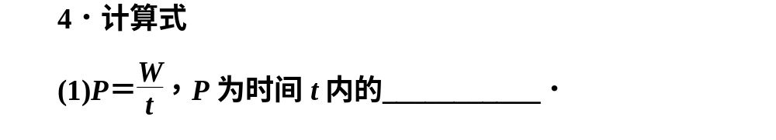
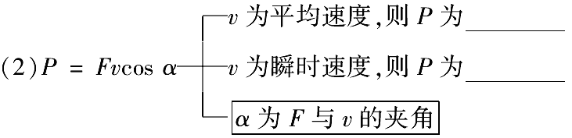
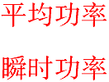
平均功率

Slide 7
长时间
最大输出
5．额定功率：机械_________正常工作时的___________功率．一般在机械的铭牌上标明．
6．实际功率：机械_____工作时输出的功率，要求小于等于额定功率．
实际

Slide 8
[温馨提示]
发动机的功率是指发动机的牵引力的功率，而不是机车所受合力的功率．

Slide 9
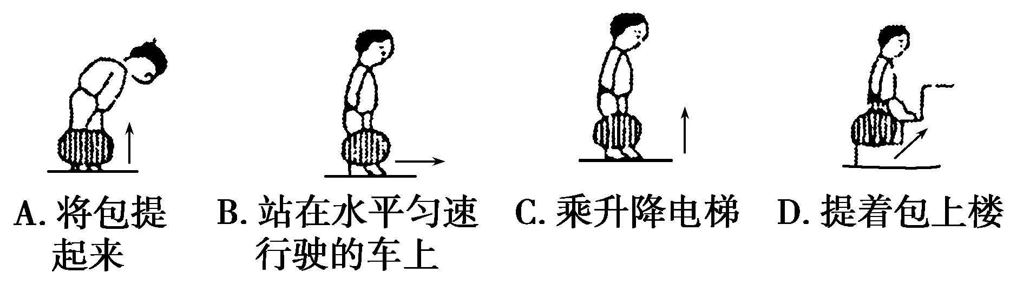
[小题快练]
1.(2016·保定高三模拟)如图所示的四幅图是小明提包回家的情景，小明提包的力不做功的是( )
[解析] 做功的两个因素是力和物体在力的方向上发生的位移．由于B项中力与位移方向垂直，故不做功，因此选B.
[答案] B

Slide 10
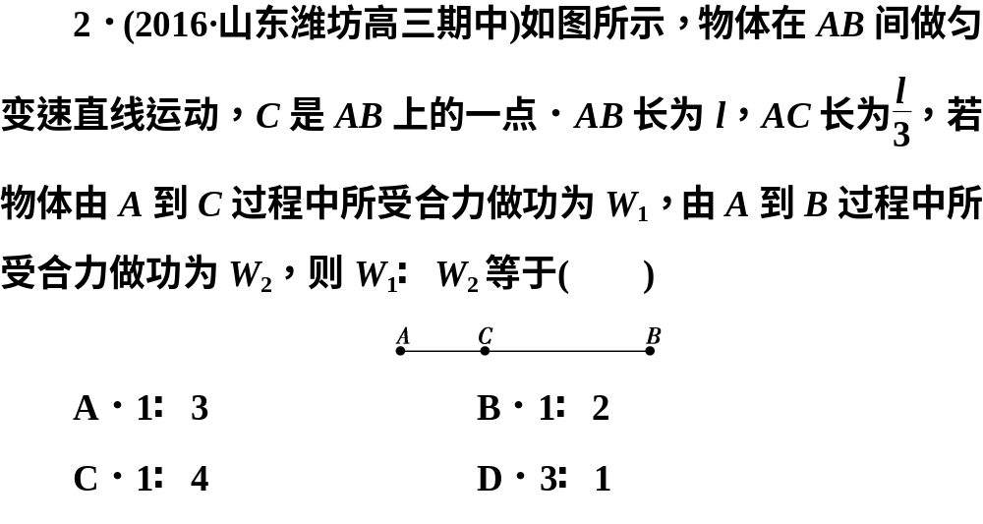

Slide 11
[解析] 物体做匀变速直线运动，所受合外力恒定，故W₁∶W₂＝AC∶AB＝1∶3，A正确．
[答案] A

Slide 12
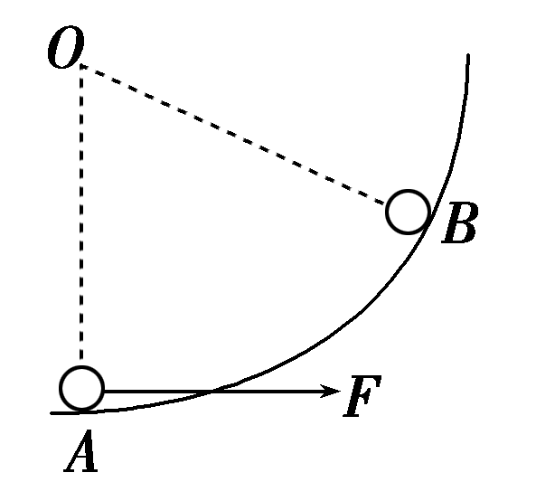
3．如图所示，小球在水平拉力作用下，以恒定速率v沿竖直光滑圆轨由A点运动到B点，在此过程中拉力的瞬时功率变化情况是( )
A．逐渐减小 B．逐渐增大
C．先减小，后增大 D．先增大，后减小

Slide 13
[解析] 小球速率不变，合力的功率为零，只有重力和F对小球做功，重力做负功，F做正功，根据速度方向与重力方向的变化关系，重力的瞬时功率越来越大，所以拉力的瞬时功率逐渐增大．
[答案] B

Slide 14
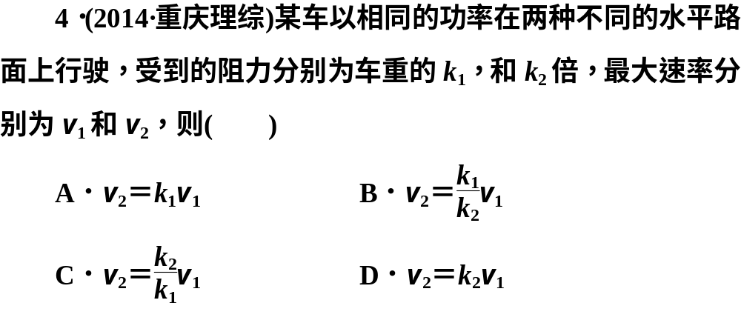

Slide 15
[解析] 汽车在路面上行驶，达到最大速度时，输出功率应为额定功率，且牵引力等于阻力．根据P＝Fv，由题意有P_{额}＝k₁mgv₁＝k₂mgv₂，得k₁v₁＝k₂v₂，B正确．
[答案] B

Slide 16
考向一 功的判断与恒力、合力做功的计算
1．功的正负的判断方法
(1)恒力做功的判断：依据力与位移的夹角来判断．
(2)曲线运动中做功的判断：依据F与v的方向夹角α来判断，当0°≤α<90°，力对物体做正功；90°<α≤180°，力对物体做负功；α＝90°，力对物体不做功．
(3)依据能量变化来判断：功是能量转化的量度，若有能量转化，则必有力对物体做功．此法常用于判断两个相联系的物体之间的相互作用力做功的判断．

Slide 17
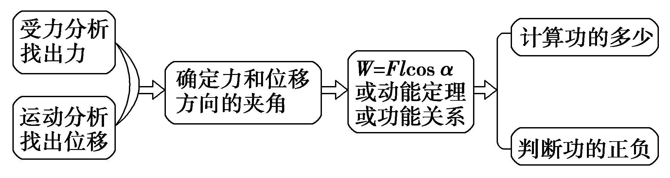
2．恒力做功的计算方法

Slide 18
3．合力做功的计算方法
方法一：先求合力F_{合}，再用W_{合}＝F_{合}lcos α求功．
方法二：先求各个力做的功W₁、W₂、W₃…，再应用W_{合}＝W₁＋W₂＋W₃＋…求合力做的功．

Slide 19
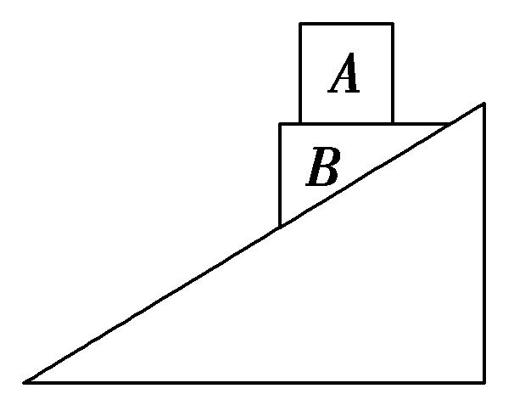
[针对训练]
1．如图所示，木块B上表面是水平的，木块A置于B上并与B保持相对静止，一起沿固定的光滑斜面由静止开始下滑，在下滑过程中( )
A．A所受的合外力对A不做功
B．B对A的弹力做正功
C．B对A的摩擦力做正功
D．A对B不做功

Slide 20
[解析] A、B一起沿固定的光滑斜面由静止开始下滑，设斜面倾角为θ，则加速度为gsin θ.由于A速度增大．由动能定理，A所受的合外力对A做正功，B对A的摩擦力做正功，B对A的弹力做负功，选项A、B错误，C正确．A对B不做功．选项D正确．
[答案] CD

Slide 21
2．(2014·全国卷Ⅱ)一物体静止在粗糙水平地面上．现用一大小为F₁的水平拉力拉动物体，经过一段时间后其速度变为v.若将水平拉力的大小改为F₂，物体从静止开始经过同样的时间后速度变为2v.对于上述两个过程，用W_{F1}、W_{F2}分别表示拉力F₁、F₂所做的功，W_{f1}、W_{f2}分别表示前后两次克服摩擦力所做的功，则( )
A．W_{F2}>4W_{F1}，W_{f2}>2W_{f1}
B．W_{F2}>4W_{F1}，W_{f2}＝2W_{f1}
C．W_{F2}＜4W_{F1}，W_{f2}＝2W_{f1}
D．W_{F2}＜4W_{F1}，W_{f2}＜2W_{f1}

Slide 22
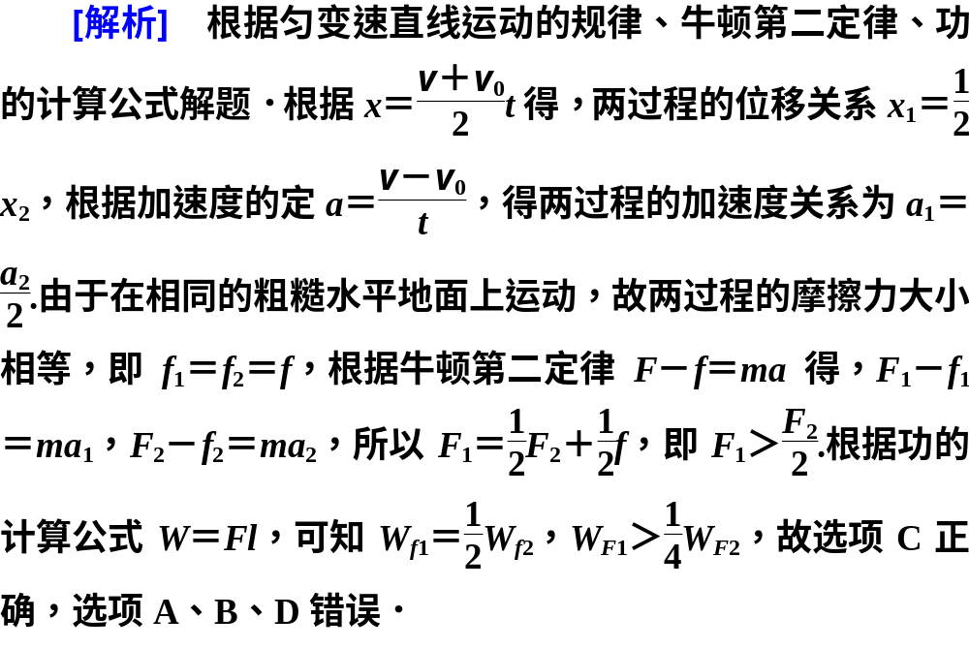
[答案] C

Slide 23
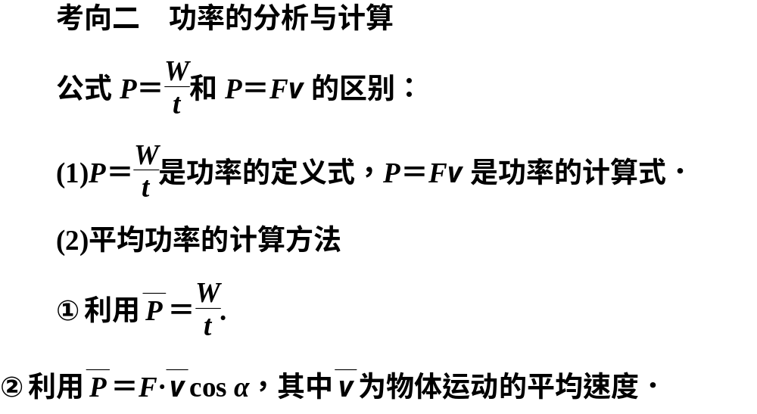

Slide 24
(3)瞬时功率的计算方法
①利用公式P＝Fvcos α，其中v为t时刻的瞬时速度．
②P＝F·v_{F}，其中v_{F}为物体的速度v在力F方向上的分速度．
③P＝F_{v}·v，其中F_{v}为物体受到的外力F在速度v方向上的分力．

Slide 25
典例 (2015·浙江理综，18)我国科学家正在研制航母舰载机使用的电磁弹射器．舰载机总质量为3.0×10⁴ kg，设起飞过程中发动机的推力恒为1.0×10⁵ N；弹射器有效作用长度为100 m，推力恒定．要求舰载机在水平弹射结束时速度大小达到80 m/s.弹射过程中舰载机所受总推力为弹射器和发动机推力之和，假设所受阻力为总推力的20%，则( )
A．弹射器的推力大小为1.1×10⁶ N
B．弹射器对舰载机所做的功为1.1×10⁸ J
C．弹射器对舰载机做功的平均功率为8.8×10⁷ W
D．舰载机在弹射过程中的加速度大小为32 m/s²

Slide 26
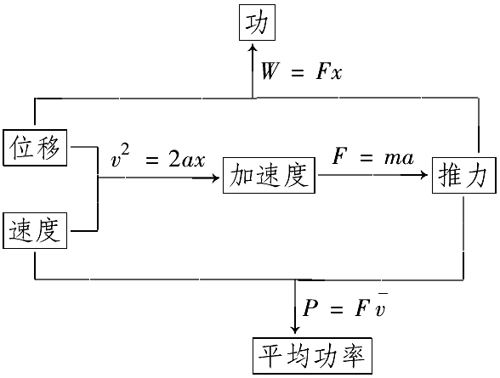
[解题引路]

Slide 27
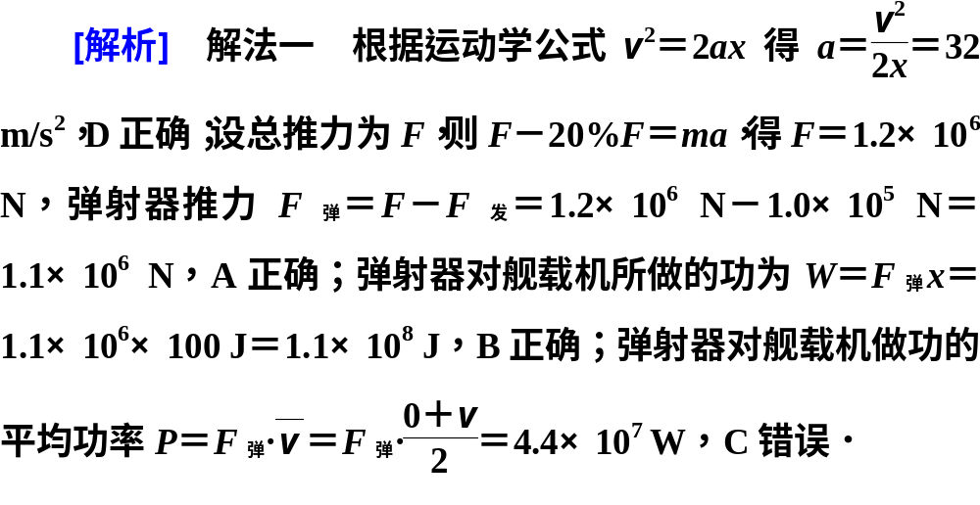

Slide 28
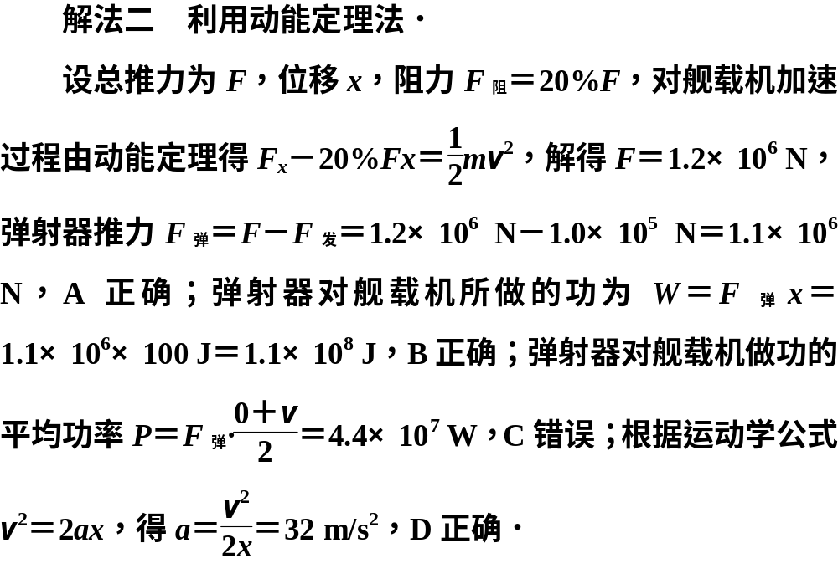
[答案] ABD

Slide 29

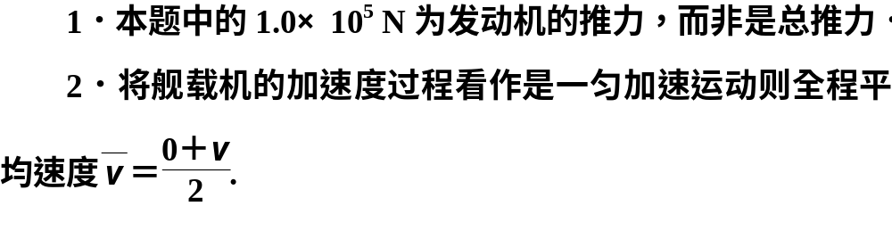

Slide 30
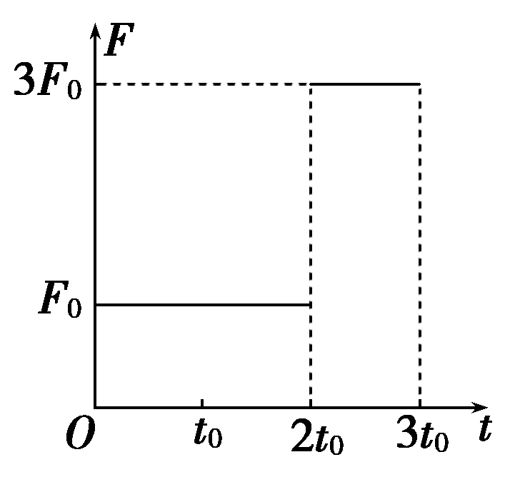
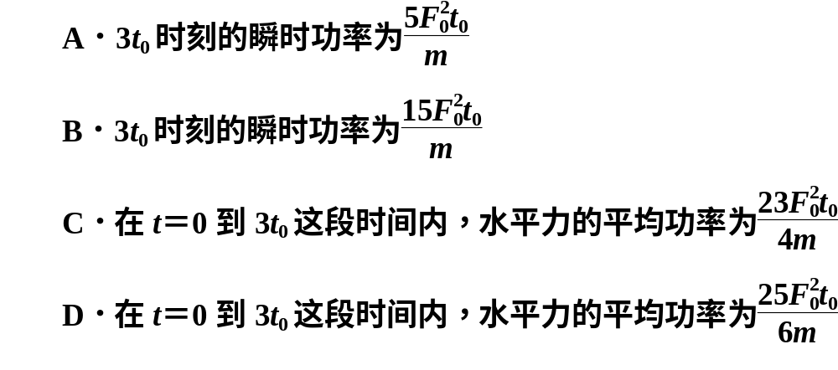
[针对训练]
3．(2016·海口模拟)质量为m的物体静止在光滑水平面上，从t＝0时刻开始受到水平力的作用．力的大小F与时间t的关系如图所示，力的方向保持不变，则( )

Slide 31
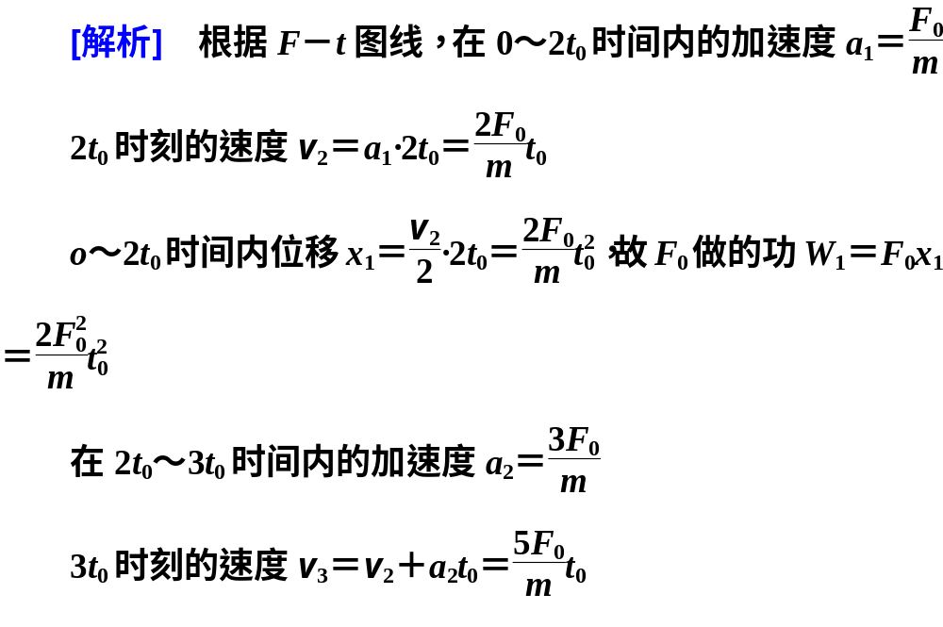

Slide 32
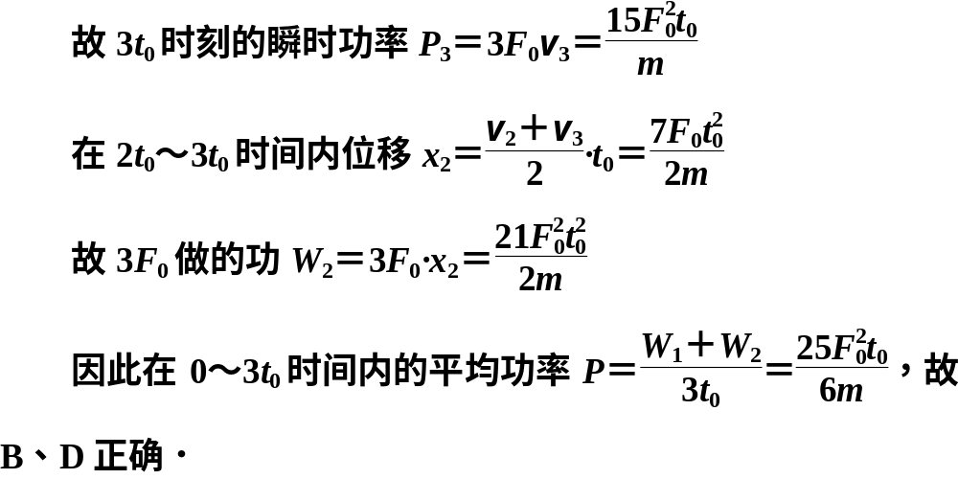

Slide 33
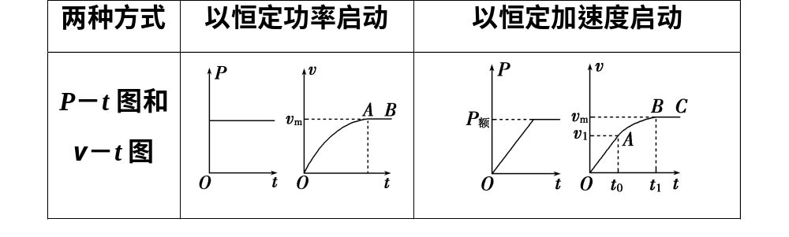
特色专题系列之(十五)
机车的两种启动模型
1．两种启动方式的比较

Slide 34
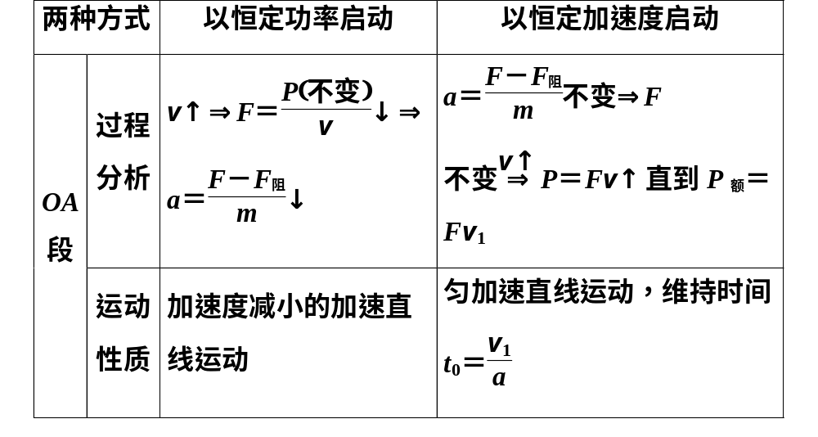

Slide 35
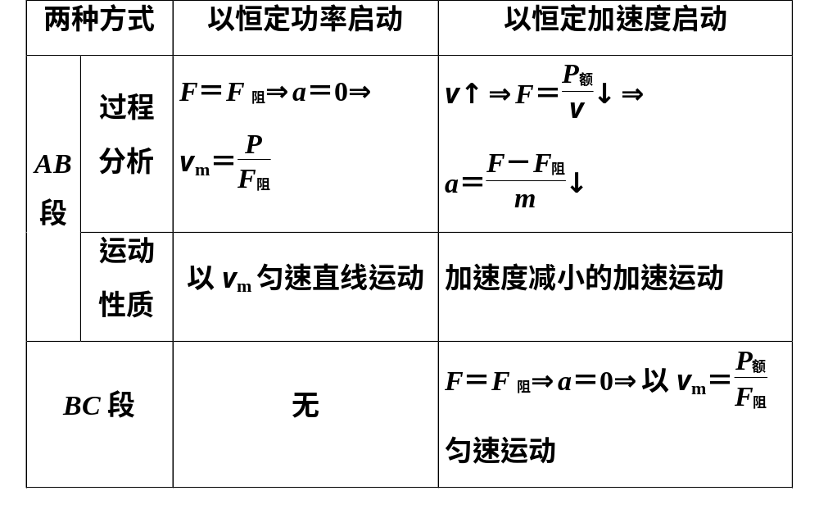

Slide 36
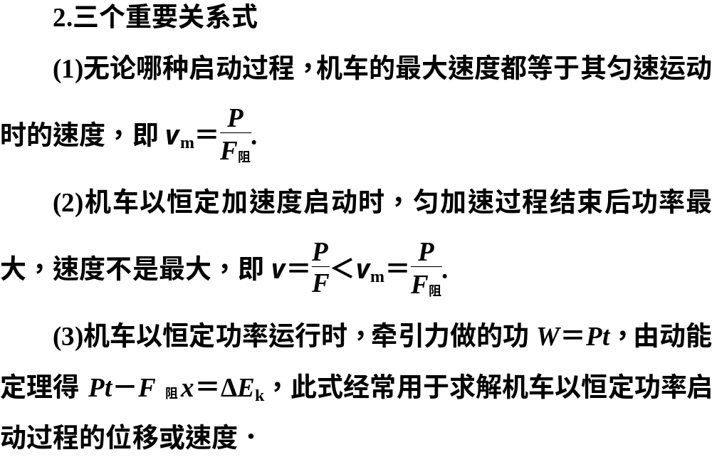

Slide 37
范例 汽车发动机的额定牵引功率为60 kW，汽车的质量为5 t，汽车在水平路面土行驶时，阻力是车重的0.1倍，g取10 m/s².试求：
(1)若汽车保持额定功率，从静止启动后能达到的最大速度是多少？
(2)若汽车从静止开始，保持以0.5 m/s²的加速度做匀加速运动，这段过程能维持多长时间？
(3)如果阻力不变，汽车在水平路面上以10 m/s的速度行驶，实际功率多大？此时汽车的加速度又是多大？

Slide 38
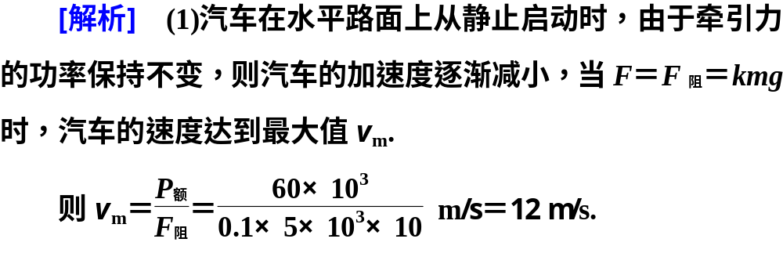

Slide 39
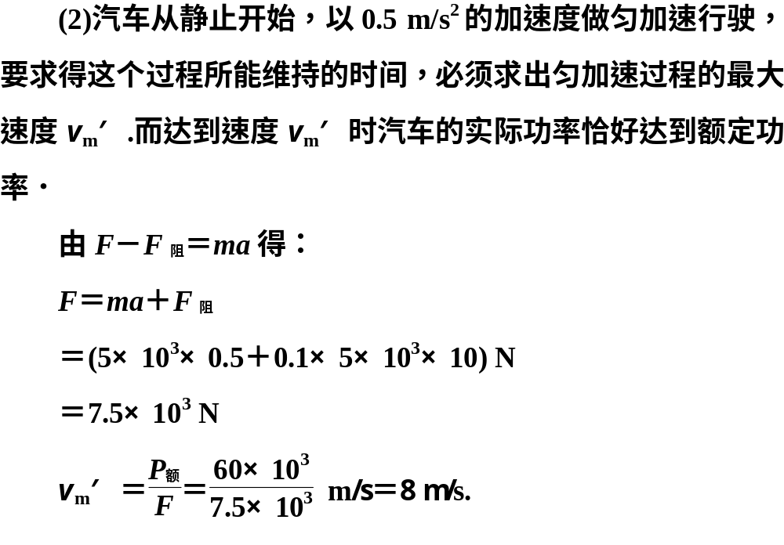

Slide 40
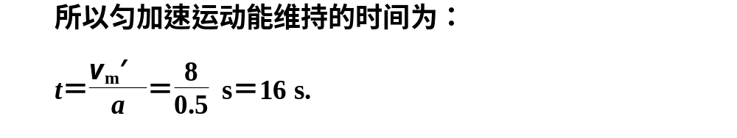

Slide 41
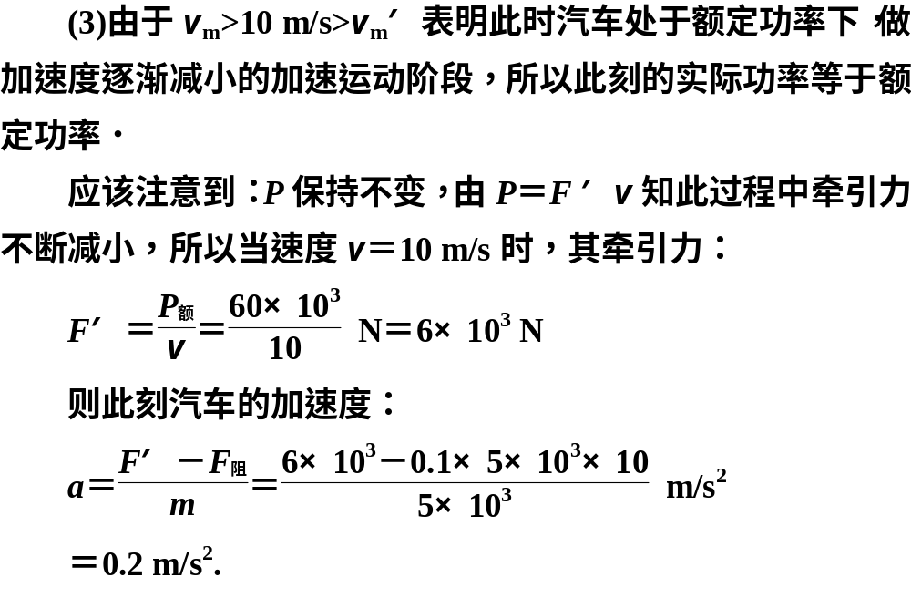

Slide 42
解答机车启动问题的几个关键点
(1)机车以恒定加速度启动时，匀加速结束时的速度并未达到整个过程的最大速度v_{max}.
(2)P＝Fv中因为P为机车牵引力的功率，所以对应的F是牵引力而非合力，这一点应引起注意．
(3)只有当机车匀速运动时，才有F＝F_{阻．}
(4)机车以恒定功率运行时，牵引力做的功W＝Pt.由动能定理：Pt－F_{阻}x＝ΔE_{k}.此式经常用于求解机车以恒定功率启动过程的位移大小．

Slide 43
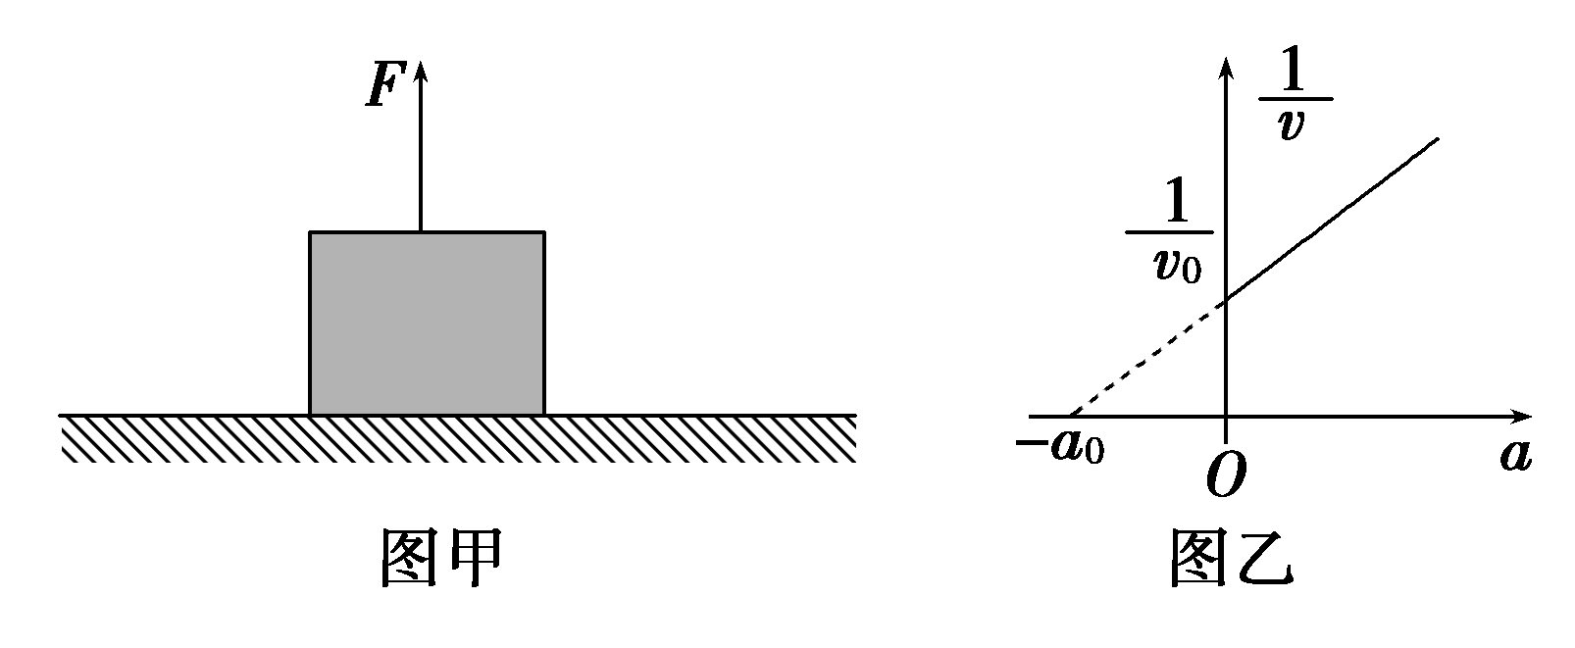
[迁移训练]
1．(2016·山东临沂高三期中)如图甲所示，静止在水平面上的物体在竖直向上的拉力F作用下开始向上加速运动，拉力的功率恒定为P，运动过程中所受空气阻力大小不变，物体最终做匀速运动．物体运动速度的倒数与加速度a的关系如图乙所示．若重力加速度大小为g，下列说法正确的是( )

Slide 44
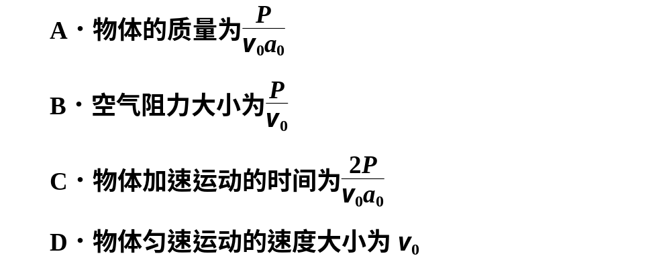

Slide 45
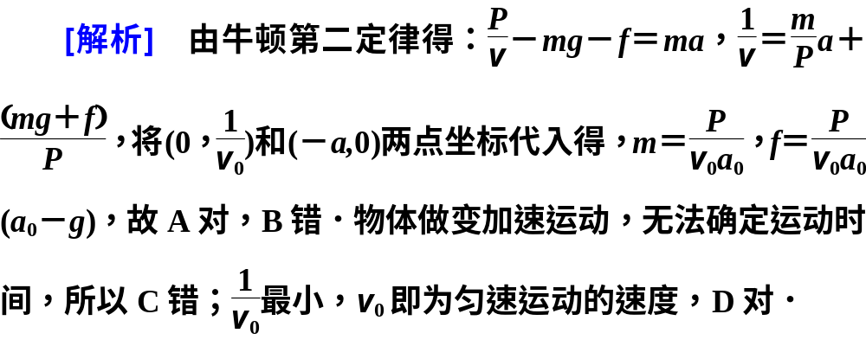

Slide 46
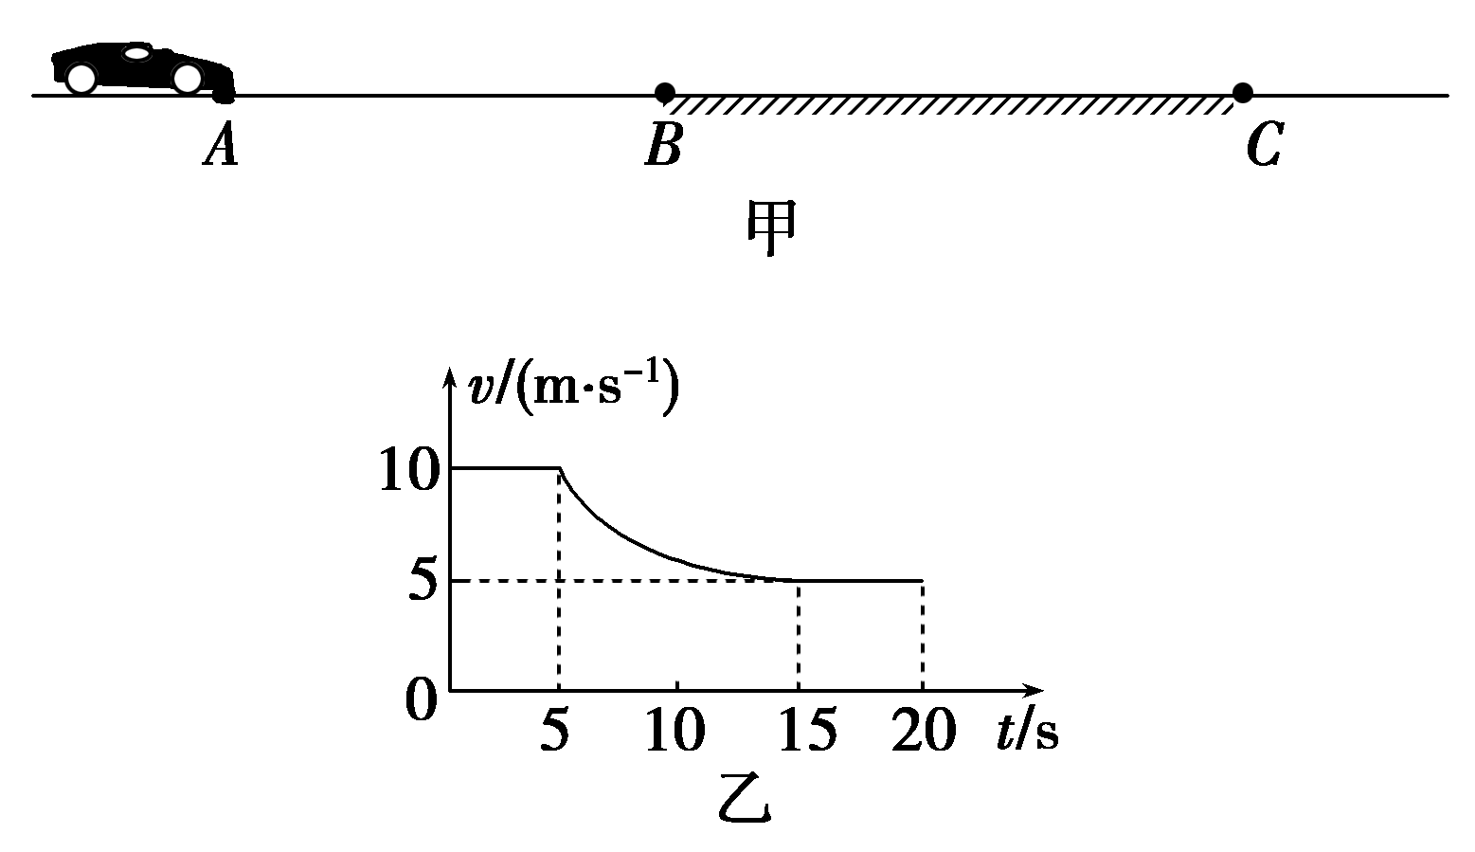
2．如图甲所示，在水平路段AB上有一质量为2×10³kg的汽车，正以10 m/s的速度向右匀速行驶，汽车前方的水平路段BC较粗糙，汽车通过整个ABC路段的v－t图象如图乙所示，在t＝20 s时汽车到达C点，运动过程中汽车发动机的输出功率保持不变．假设汽车在AB路段上运动时所受的恒定阻力(含地面摩擦力和空气阻力等)F_{f1}＝2 000 N．(解题时将汽车看成质点)求：

Slide 47
(1)运动过程中汽车发动机的输出功率P；
(2)汽车速度减至8 m/s时的加速度a的大小；
(3)BC路段的长度．

Slide 48
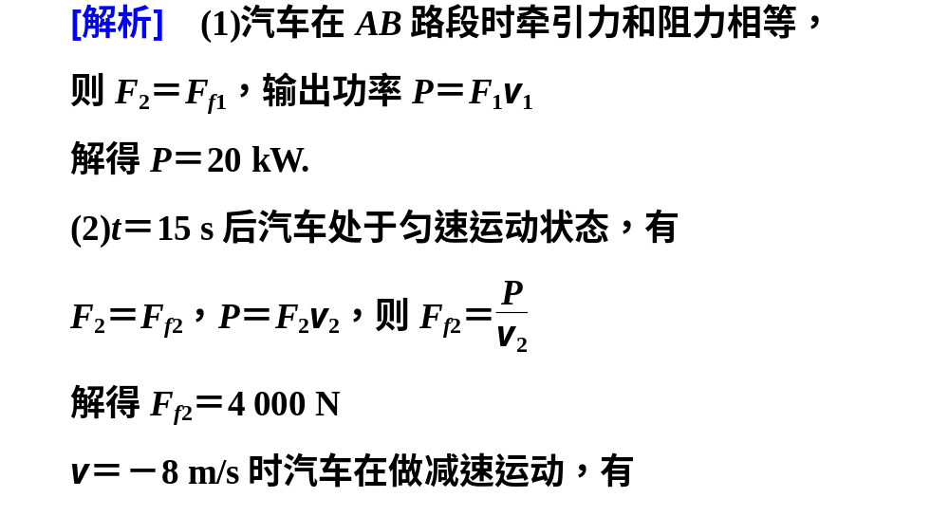

Slide 49
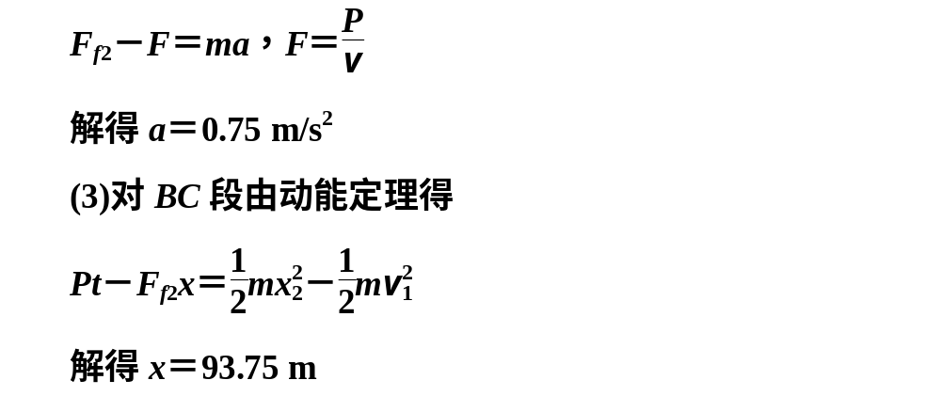

Slide 50
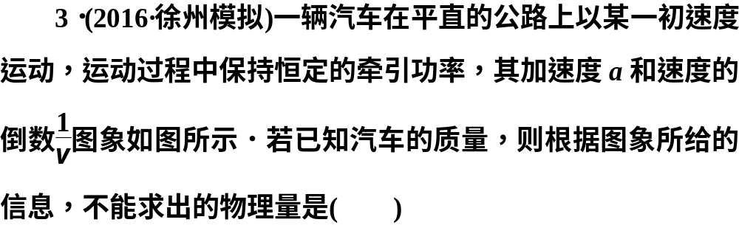
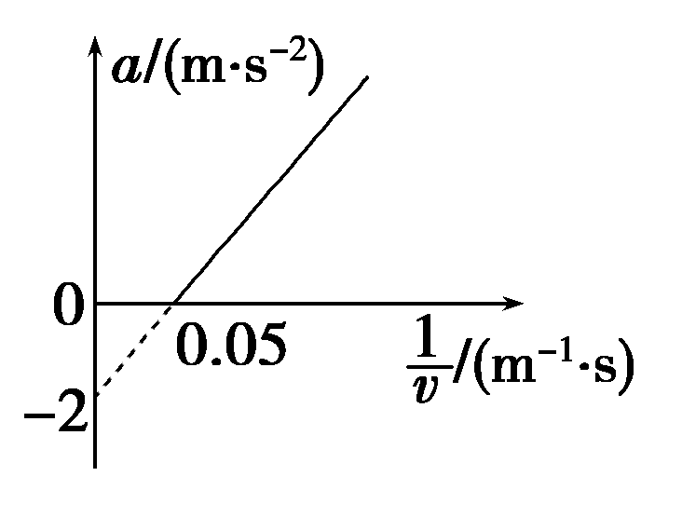
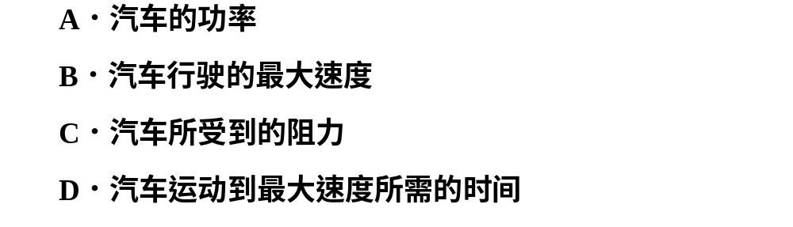

Slide 51
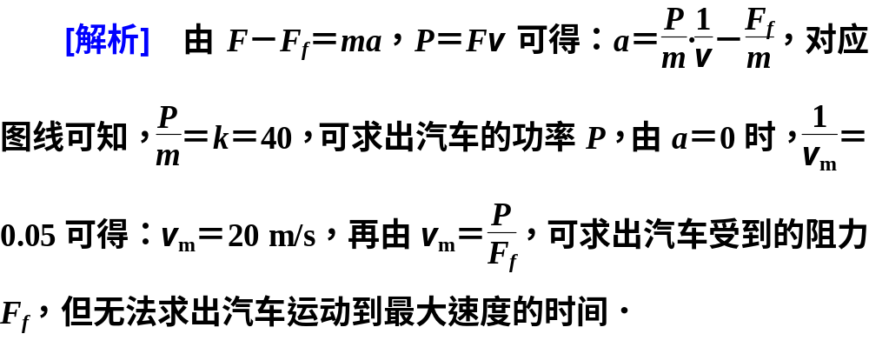

Slide 52
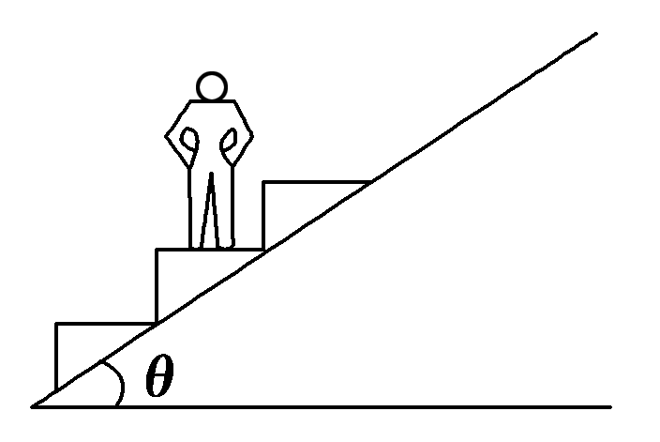
频考一 功的分析与计算
1．如图所示，电梯与水平地面成θ角，一人站在电梯上，电梯从静止开始匀加速上升，到达一定速度后再匀速上升．若以F_{N}表示水平梯板对人的支持力，G为人受到的重力，F为电梯对人的静摩擦力，则下列结论正确的是( )

Slide 53
A．加速过程中F≠0，F、F_{N}、G都做功
B．加速过程中F≠0，F_{N}不做功
C．加速过程中F＝0，F_{N}、G都做功
D．匀速过程中F＝0，F_{N}、G都不做功

Slide 54
[解析] 加速过程中，水平方向的加速度由静摩擦力F提供，所以F≠0，F、F_{N}做正功，G做负功，选项A正确，B、C错误．匀速，过程中，水平方向不受静摩擦力作用，F＝0，F_{N}做正功，G做负功，选项D错误．
[答案] A

Slide 55
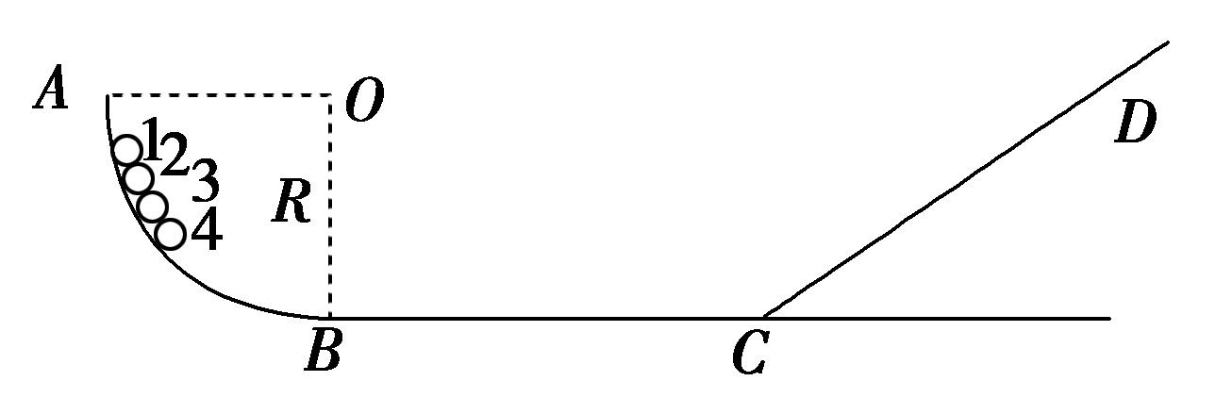
2．(2016·长春三调)有一固定轨道ABCD如图所示，AB段为四分之一光滑圆弧轨道，其半径为R，BC段是水平光滑轨道，CD段是光滑斜面轨道，BC和斜面CD间用一小段光滑圆弧连接．有编号为1、2、3、4完全相同的4个小球(小球不能视为质点，其半径r<R)，紧挨在一起从圆弧轨道上某处由静止释放，经平面BC到斜面CD上，忽略一切阻力，则下列说法正确的是( )

Slide 56
A．四个小球在整个运动过程中始终不分离
B．在圆弧轨道上运动时，2号球对3号球不做功
C．在CD斜面轨道上运动时，2号球对3号球做正功
D．在CD斜面轨道上运动时，2号球对3号球做负功

Slide 57
[解析] 圆弧轨道越低的位置切线的倾角越小，加速度越小，故相邻小球之间有挤压力，小球在水平面上速度相同，无挤压不分离，在斜面上加速度相同，无挤压也不分离，故B、C、D错误，A正确．
[答案] A

Slide 58
3．起重机以1 m/s²的加速度将质量为1 000 kg的货物由静止开始匀加速向上提升，若g取10 m/s²，则在1 s内起重机对货物所做的功是( )
A．500 J B．4 500 J
C．5 000 J D．5 500 J

Slide 59
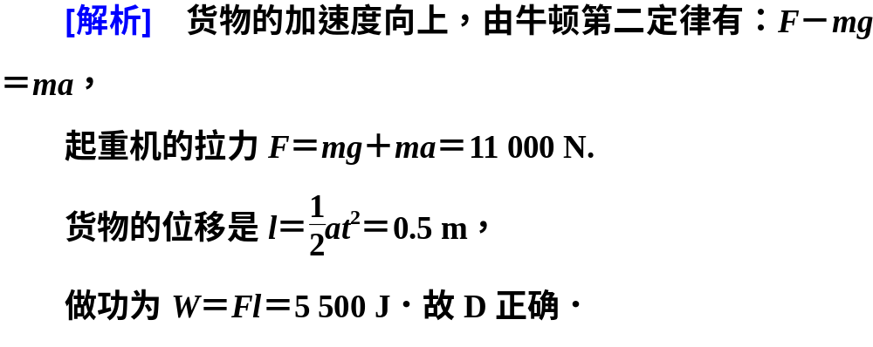

Slide 60
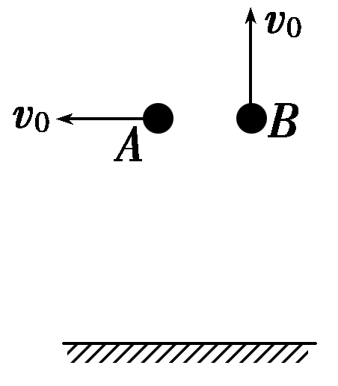
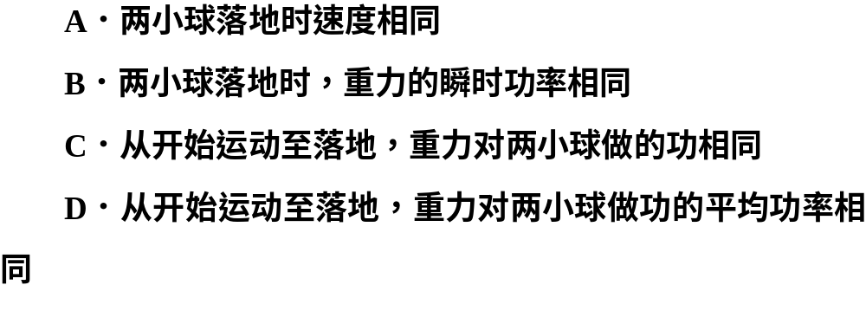
频考二 功率的分析与计算
4．(2016·洛阳模拟)把A、B两相同小球在离地面同一高度处以相同大小的初速度v₀分别沿水平方向和竖直方向抛出，不计空气阻力，如图所示，则下列说法正确的是( )

Slide 61
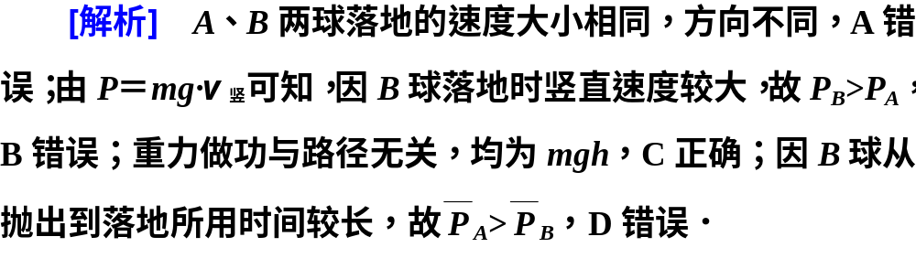

Slide 62
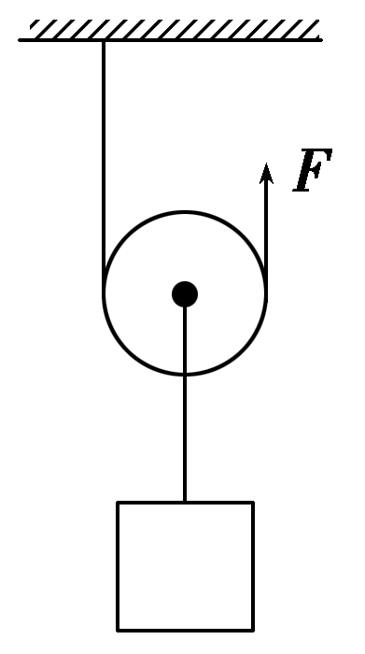
5．如图所示，竖直向上拉动细绳，使质量m＝1 kg的重物从静止开始以5 m/s²的加速度上升，则拉力F在1 s内对物体的功为多大？拉力F在1 s末的瞬时功率为多大？(g取10 m/s²)．

Slide 63
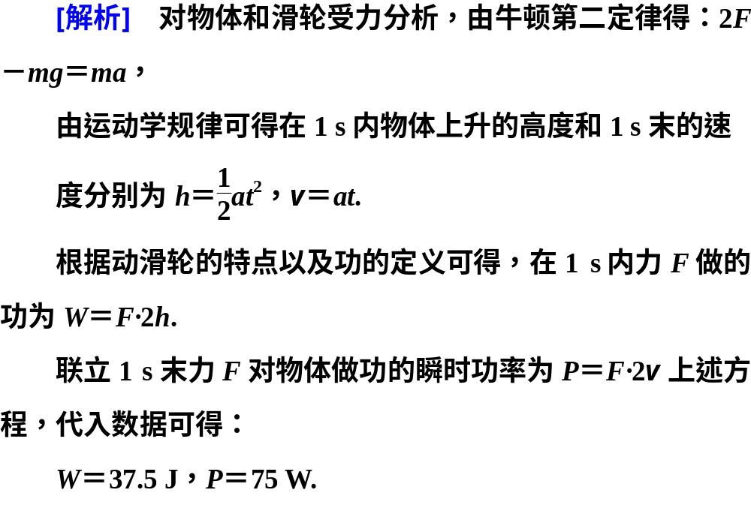
[答案] 37.5 J 75 W

Slide 64

课时作业（十四）
点击图标进入…

Slide 65
谢谢观看！

